Slide 1
«Памятники природы Шатровского района»
Авторы:
Т.П. Галанина, методист
А.Ю. Ядрышникова, социальный
педагог

Slide 2
Зауралье моё, Зауралье!
Где, в каком бы я не был краю,
Но с твоей неоглядною далью
Не разрознить мне душу свою.

Slide 3
Особо охраняемые природные территории (ООПТ) — участки земли, водной поверхности и воздушного пространства над ними, где располагаются природные комплексы и объекты, которые имеют особое природоохранное, научное, культурное, эстетическое, рекреационное и оздоровительное значение, которые изъяты решениями органов государственной власти полностью или частично из хозяйственного использования и для которых установлен режим особой охраны.

Slide 4
Озеро Пустынное
Бор - брусничник
Насаждения сосны
кедровой
Ручей Балдаган
Ирюмские ельники
Бор - брусничник

Slide 5
Памятники природы - уникальные, невосполнимые, ценные в экологическом, научном, культурном и эстетическом отношениях природные комплексы, а также объекты естественного и искусственного происхождения.

Slide 6
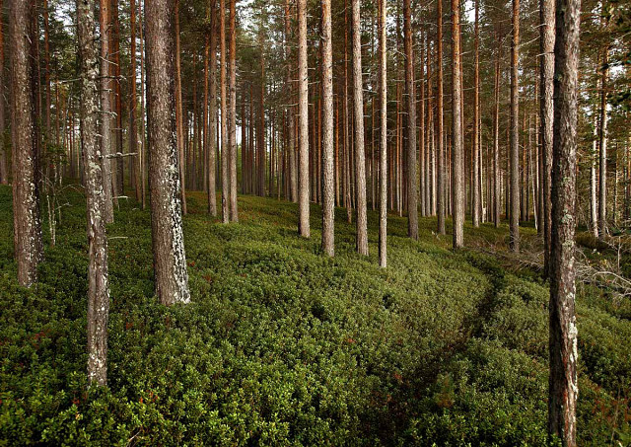
Бор - брусничник

Slide 7
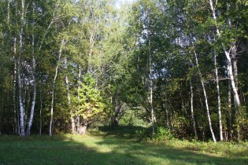
Дворецкий сад

Slide 8
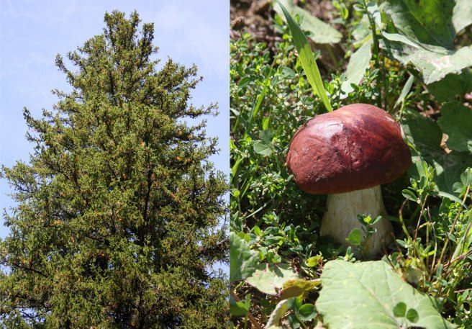
Ирюмские ельники

Slide 9
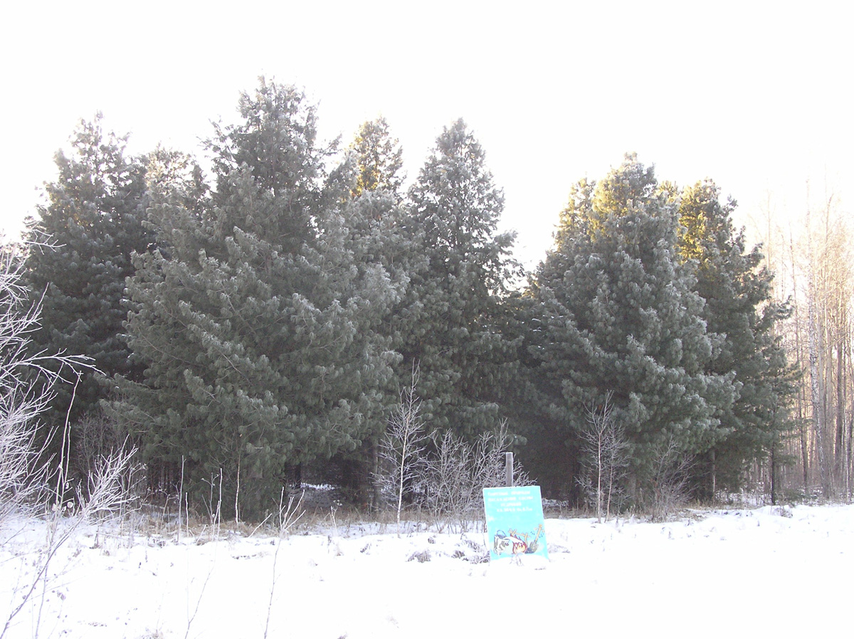
Насаждения сосны кедровой

Slide 10
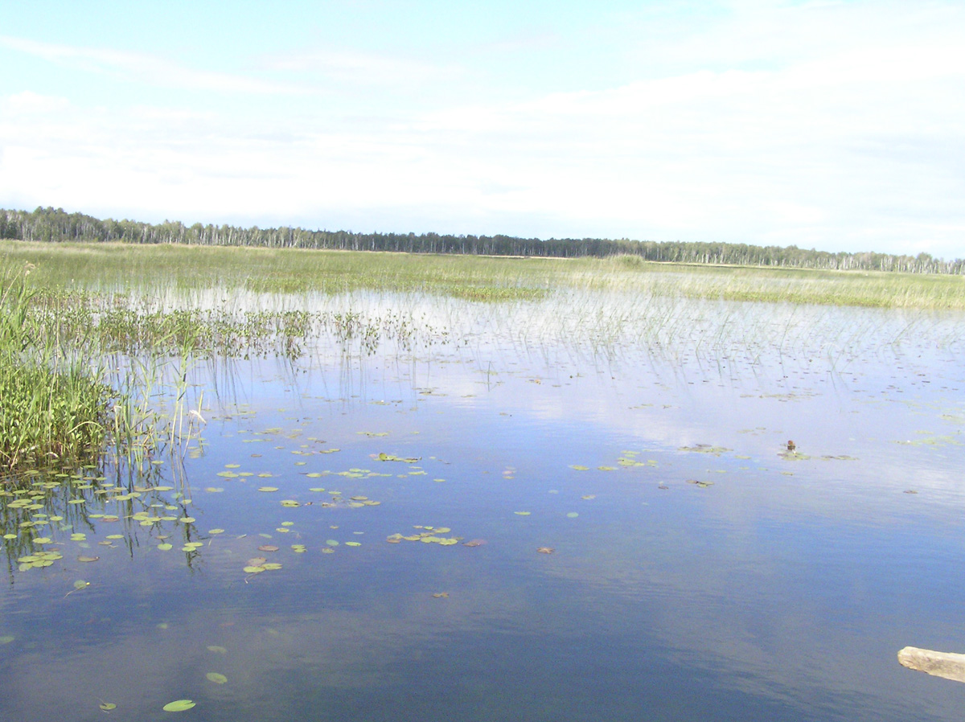
Озеро Пустынное

Slide 11
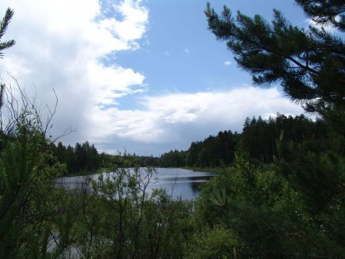
Ручей Балдаган

Slide 12
Я узнал... Я научился... Я понял, что могу... Мне понравилось... Для меня стало новым... Меня удивило... У меня получилось... Я приобрёл... Мне захотелось... Меня воодушевило...

Slide 13
В природе столько красоты – Вглядись, и ты поймёшь,
Зачем росистые кусты
Окутывает дрожь.
Куда, журча, ручей бежит, Прозрачнее стекла, О чём под вечер, в поле ржи, Поют перепела... Пусть станет сердцу твоему Понятна птичья речь – И ты научишься тому, Как это всё беречь.

